Slide 1
Тема:
«Типы агрессивных действий родителей»

Slide 2
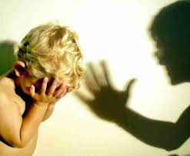
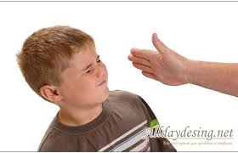
Типы агрессивных действий родителей

Slide 3
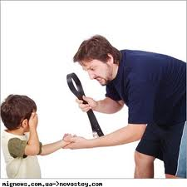
Физическая - активная - прямая
(Нанесение телесных увечий)

Slide 4
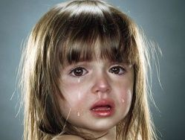
Физическая - активная - непрямая
(Осуществление действий, приводящих к причинению физического вреда
ребенку, через какие-либо объекты)

Slide 5
Физическая - пассивная - прямая
(бездействие при
Необходимости удовлетворения
жизненно важных потребностей)

Slide 6
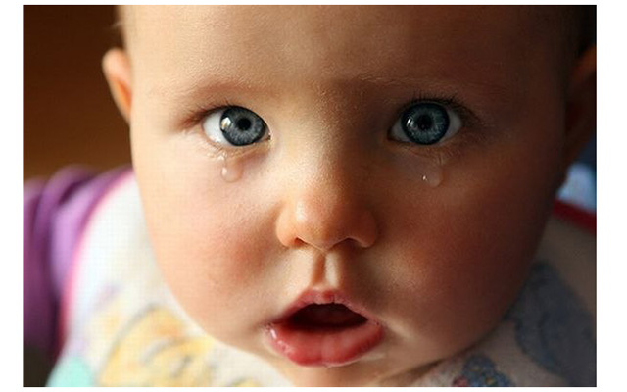
Физическая - пассивная - непрямая
(Отказ от ответственности по уходу за ребенком)

Slide 7
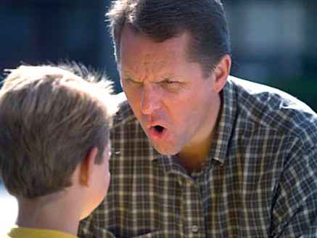
Вербальная - активная - непрямая
(Крики,упреки,скандалы)

Slide 8
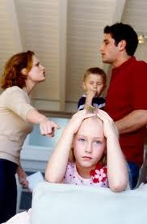
Вербальная - активная - непрямая
(Клевета,
обсуждение родителями ребенка за глаза)

Slide 9
Вербальная - пассивная - непрямая
(Отказ родителей разговаривать, разъяснять свое поведение)

Slide 10
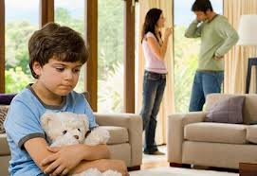
Вербальная - пассивная - непрямая
(Отказ родителей высказываться в защиту своего ребенка)

